Slide 1
JAVA语言程序设计
王宇翔
lsswyx@hdu.edu.cn

Slide 2
Sec-6: 面向对象基础2
Chapter5
Chapter6
面向对象概述
类的描述
类成员的访问
成员方法
对象的创建
对象的使用
类的继承、多态、封装
抽象类
接口
面向对象编程范例

Slide 3
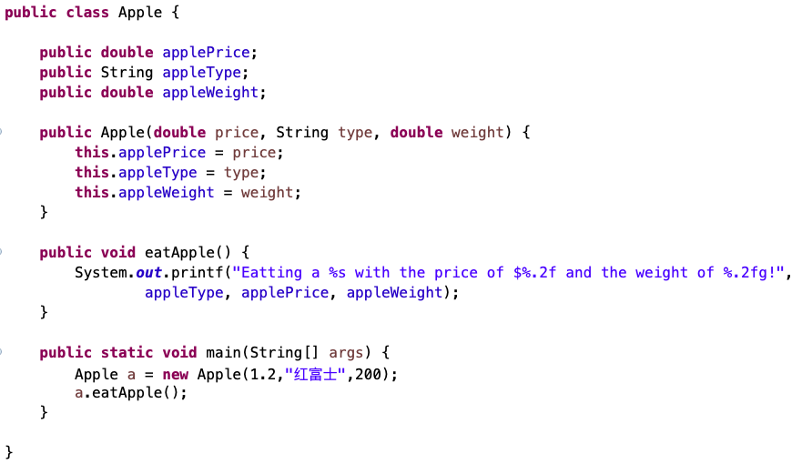

Sec-6: 面向对象基础2 — 对象的创建

Slide 4
Sec-6: 面向对象基础2 — 对象的创建
Apple a = new Apple()
对象声明
构造函数
构造函数与类同名
没有返回值
可以有多个
通过执行同名构造函数创建对象

Slide 5
Sec-6: 面向对象基础2 — 对象的创建
new Apple()
触发创建
加载Apple.class
为Apple的对象分配内存
执行Apple()中的操作
引用变量指向对象地址

Slide 6
Sec-6: 面向对象基础2 — 对象的创建
class Square {
int length, width;
Square() {
a = 10; h = 20;
}
static void print(){
System.out.println(a);
}
}
Square a1 = new Square()
Square a2 = new Square()
print
a1
a2
a=10
h=20
a=10
h=20
方法区
栈区
堆区
Notes:
类的信息如类的名字，类的方法描述等等都放在方法区
对象的引用变量放在栈区
对象本身放在堆区

Slide 7
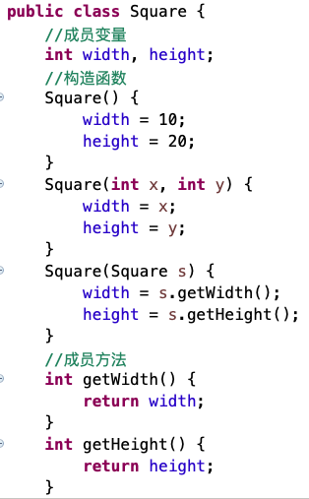
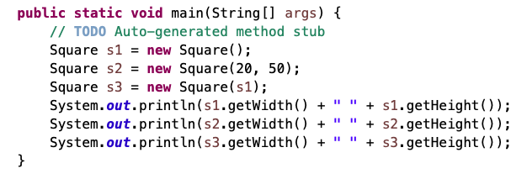
Sec-6: 面向对象基础2 — 对象的创建
一个类可以包含多个构造函数
计算结果:
10 20
20 50
10 20

Slide 8
Sec-6: 面向对象基础2 — 对象的使用
通过对象来访问成员
Circle c = new Circle()
c.draw(); c.erase();
对象名.成员变量
对象名.成员方法

Slide 9
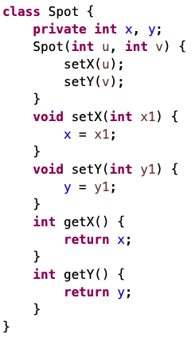
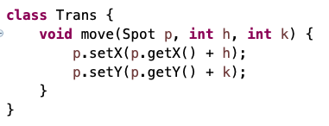
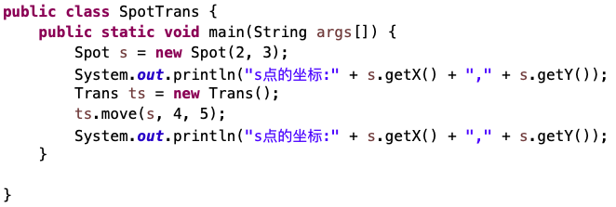
Sec-6: 面向对象基础2 — 对象的使用
对象作为方法的参数
结果：
s点的坐标:2,3
s点的坐标:6,8

Slide 10
Sec-6: 面向对象基础2 — 对象的使用
对象作为方法的返回值
Example: 求两个坐标点之间的中点坐标
(x1, y1) 和(x2, y2)→(x, y)
Spot s1 = new Spot(2, 3);
Spot s2 = new Spot(4, 5);
Spot s = s1.midSpot(s2);

Slide 11
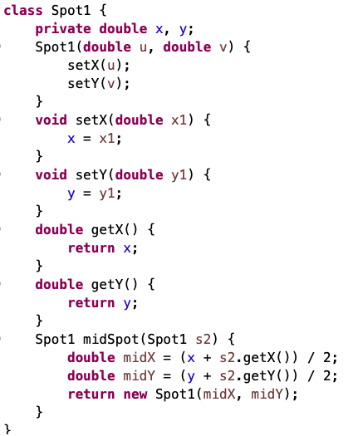
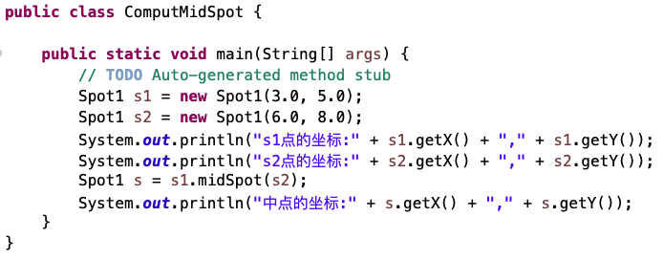
Sec-6: 面向对象基础2 — 对象的使用
对象作为方法的返回值
结果：
s1点的坐标: 3.0,5.0
s2点的坐标: 6.0,8.0
中点的坐标: 4.5,6.5

Slide 12
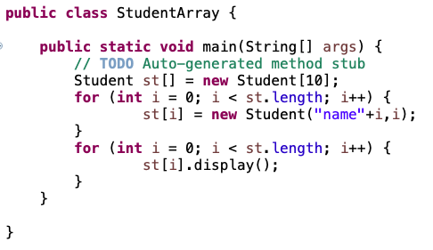
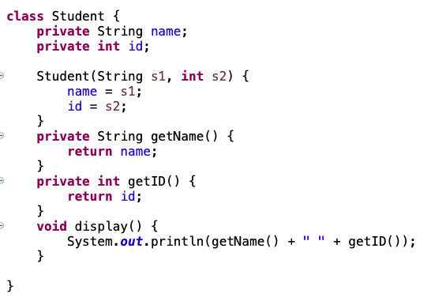
Sec-6: 面向对象基础2 — 对象的使用
对象数组
结果：
name0 0
name1 1
name2 2
name3 3
name4 4
name5 5
name6 6
name7 7
name8 8
name9 9

Slide 13
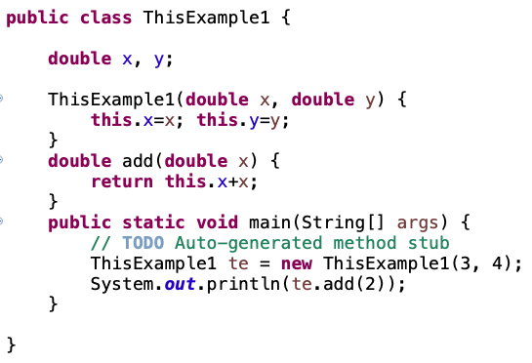
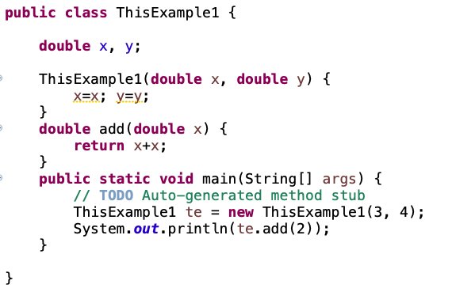
Sec-6: 面向对象基础2 — 对象的使用
This关键字----指代当前对象本身
应用一：增强代码可读性，避免歧义
a. 根据参数给x,y赋值，b. 返回x+参数x的值
结果：
5.0
结果：
4.0
Notes:
加强可读性

Slide 14
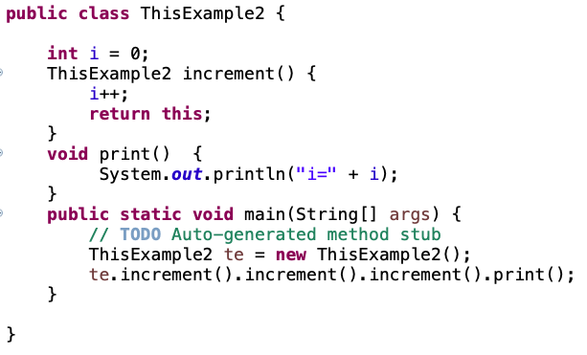
Sec-6: 面向对象基础2 — 对象的使用
This关键字----指代当前对象本身
应用二：同一个对象实现多次方法调用
结果：
i=3
Notes:
加强可读性

Slide 15
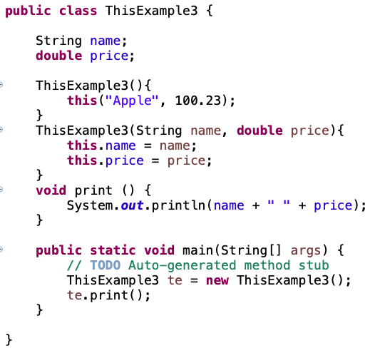
Sec-6: 面向对象基础2 — 对象的使用
This关键字----指代当前对象本身
应用三：在一个构造函数中调用另一个构造函数
结果：
Apple 100.23
Notes:
加强可读性

Slide 16
Sec-6: 面向对象基础2 — 类的继承
单继承
extends
子类
父类
子类可调用父类的方法和变量
子类可增加父类中没有的方法和变量
子类可以调用父类的构造函数
类成员访问修饰符会影响变量在继承关系中的访问
子类可重新定义父类的变量/方法
静态变量: static int num
静态方法: static void print()
非静态变量: int num
非静态方法: void print()
静态变量/方法
实例变量/方法
Notes:
加强可读性

Slide 17
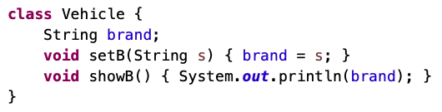
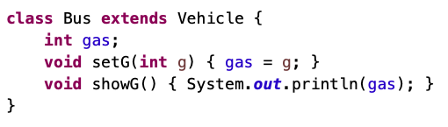
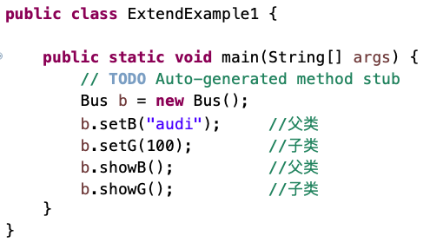
Sec-6: 面向对象基础2 — 类的继承
子类可以调用父类的变量/方法
子类可以增加父类没有的变量/方法
Notes:
加强可读性

Slide 18
Sec-6: 面向对象基础2 — 类的继承
子类可以调用父类的构造函数——继承中的super对象
父类
调用父类的
变量和方法
super
子类
实例化一个对象
this
调用子类的
变量和方法
Notes:
加强可读性

Slide 19
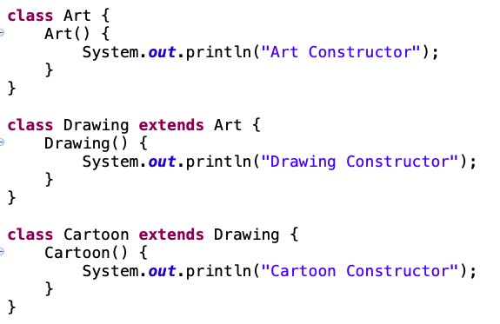
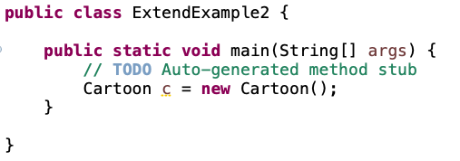
Sec-6: 面向对象基础2 — 类的继承
super的使用—继承中的构造函数
结果：
Art Constructor
Drawing Constructor
Cartoon Constructor
子类的构造方法
必须调用
父类的构造方法
Notes:
加强可读性

Slide 20
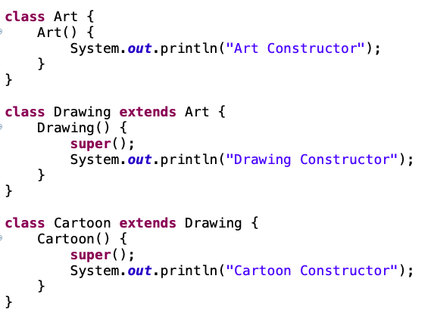
Sec-6: 面向对象基础2 — 类的继承
super的使用—继承中的构造函数
子类的构造方法
必须调用
父类的构造方法
若要手动写
super()必须是构造函数的第1句代码
Notes:
加强可读性

Slide 21
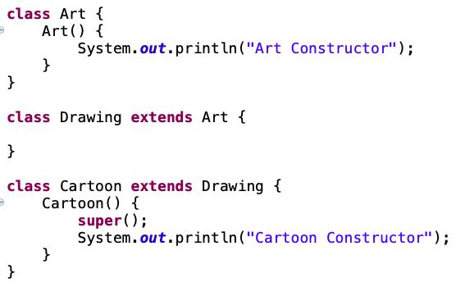
Sec-6: 面向对象基础2 — 类的继承
super的使用—继承中的构造函数
结果：
Art Constructor
Cartoon Constructor
若没有写构造函数则
默认有一个不带参的构造函数
Notes:
加强可读性

Slide 22
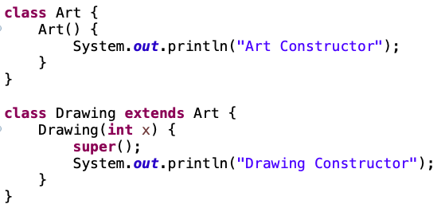
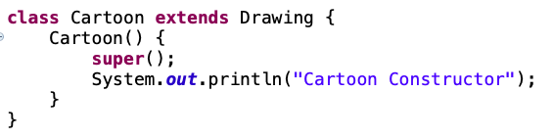
Sec-6: 面向对象基础2 — 类的继承
super的使用—继承中的构造函数
结果：Error
若有构造函数则
默认的不带参的构造函数失效
要满足父类构造函数的参数
super(5);
Notes:
加强可读性

Slide 23
package points;
public class Point {
int x, y;
public void move(int dx, int dy) { x += dx; y += dy; }
}
Sec-6: 面向对象基础2 — 类的继承
继承关系受类访问修饰符的影响
package points;
public class Point3d extends Point {
int z;
public void move(int dx, int dy, int dz) {
x += dx; y += dy; z += dz;
}
}
目录结构
/points/Point.java
/points/Point3d.java
/Point4d.java
import points.Point3d;
class Point4d extends Point3d {
int w;
public void move(int dx, int dy, int dz, int dw) {
x += dx; y += dy; z += dz; w += dw;
}
}
编译时报错:
x, y, z仅在本包
中才能访问
Notes:
加强可读性

Slide 24
package points;
public class Point {
int x, y;
public void move(int dx, int dy) { x += dx; y += dy; }
}
Sec-6: 面向对象基础2 — 类的继承
继承关系受类访问修饰符的影响
package points;
public class Point3d extends Point {
int z;
public void move(int dx, int dy, int dz) {
x += dx; y += dy; z += dz;
}
}
解决方案：
1. 修改move函数，将不可见的参数在父类的move中操作
import points.Point3d;
class Point4d extends Point3d {
int w;
public void move(int dx, int dy, int dz, int dw) {
super.move(dx, dy, dz); w += dw;
}
}
Notes:
加强可读性

Slide 25
package points;
public class Point {
protected int x, y;
public void move(int dx, int dy) { x += dx; y += dy; }
}
Sec-6: 面向对象基础2 — 类的继承
继承关系受类访问修饰符的影响
package points;
public class Point3d extends Point {
protected int z;
public void move(int dx, int dy, int dz) {
x += dx; y += dy; z += dz;
}
}
解决方案：
2. 修改变量x,y,z的访问权限，如protected or public
import points.Point3d;
class Point4d extends Point3d {
int w;
public void move(int dx, int dy, int dz, int dw) {
x += dx; y += dy; z += dz; w += dw;
}
}
Notes:
加强可读性

Slide 26
package points;
public class Point {
int x, y;
public void move(int dx, int dy) { x += dx; y += dy; }
}
Sec-6: 面向对象基础2 — 类的继承
继承关系受类访问修饰符的影响
package points;
public class Point3d extends Point {
int z;
public void move(int dx, int dy, int dz) {
x += dx; y += dy; z += dz;
}
}
解决方案：
3. 修改包目录，将Point4d移到package points中
目录结构
/points/Point.java
/points/Point3d.java
/points/Point4d.java
package points;
class Point4d extends Point3d {
int w;
public void move(int dx, int dy, int dz, int dw) {
x += dx; y += dy; z += dz; w += dw;
}
}
Notes:
加强可读性

Slide 27
Sec-6: 面向对象基础2 — 类的继承
子类可以重新定义父类中变量和方法
变量重定义 | 实例变量 | 静态变量
子类 | 重新定义 | 重新定义
父类 | 隐藏 | 隐藏
方法重定义 | 实例方法 | 静态方法
子类 | 重新定义 | 重新定义
父类 | 覆盖 | 隐藏
1.父类的实例变量和静态变量能被子类的同名变量隐藏
2.父类的静态方法被子类的同名静态方法隐藏
3.父类的实例方法被子类的同名实例变量覆盖（多态实现的基础）
Notes:
加强可读性

Slide 28
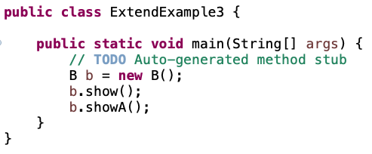
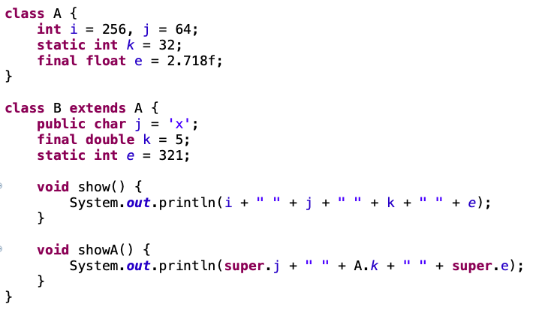
Sec-6: 面向对象基础2 — 类的继承
子类可以重新定义父类的变量
父类中的变量被隐藏
super.变量名访问父类变量
结果：
256 x 5.0 321
64 32 2.718
Notes:
加强可读性

Slide 29


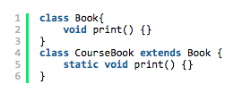
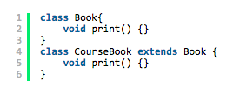
Sec-6: 面向对象基础2 — 类的继承
子类可以重新定义父类的方法
方法重定义 | 实例方法 | 静态方法
子类 | 重新定义 | 重新定义
父类 | 覆盖 | 隐藏
静态方法的隐藏
编译错误：不能用实例方法去隐藏静态方法
编译错误：不能用静态方法去覆盖实例方法
实例方法的覆盖
Notes:
加强可读性

Slide 30
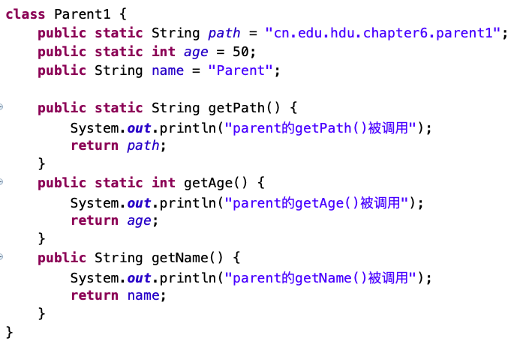
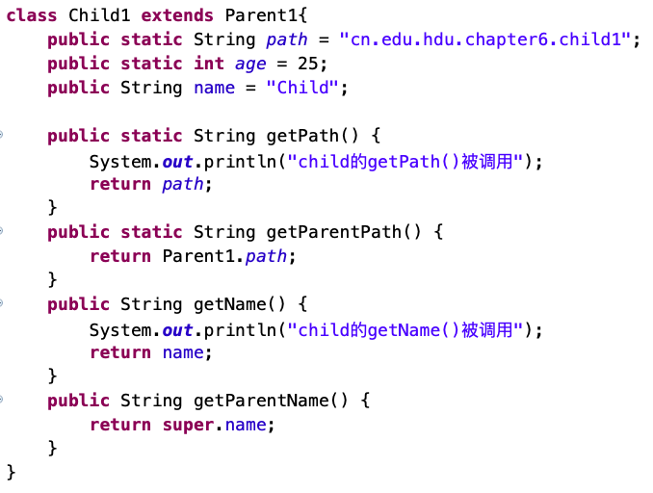
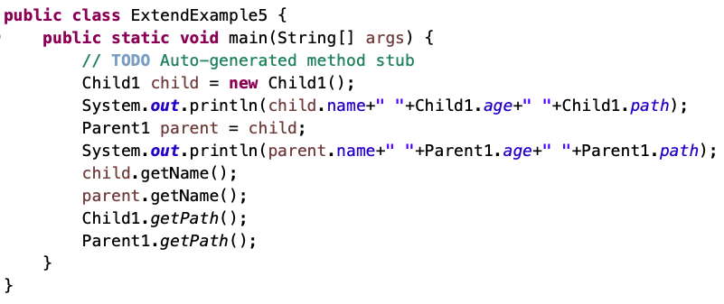
Sec-6: 面向对象基础2 — 类的继承
Child 25 cn.edu.hdu.chapter6.child1
Parent 50 cn.edu.hdu.chapter6.parent1
child的getName()被调用
child的getName()被调用
child的getPath()被调用
parent的getPath()被调用
Notes:
加强可读性

Slide 31
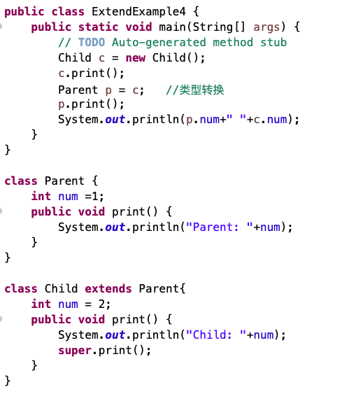
Sec-6: 面向对象基础2 — 类的继承
在类定义中最多只能将一个类定义为public
在一个.java文件中定义多个类，需要注意什么？
public类的名字和java文件名一致( ExtendExample4.java)
编译后，产生两个class文件，Parent.class/Child.class （javac ExtendExample4.java）
执行，java ExtendExample (main入口)
有public类时，main只能在public类
若没有public类，main可以放在任意类中(执行时需人为指定入口)
Notes:
加强可读性

Slide 32
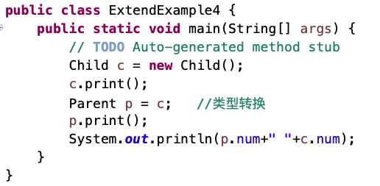
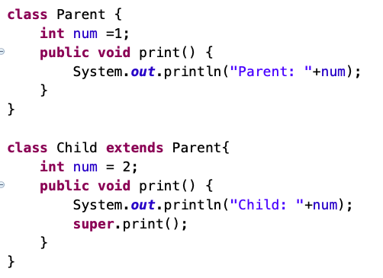
Sec-6: 面向对象基础2 — 类的继承
在类定义中最多只能将一个类定义为public
在一个.java文件中定义多个类，需要注意什么？
public类的名字和java文件名一致( ExtendExample4.java)
编译后，产生两个class文件，Parent.class/Child.class （javac ExtendExample4.java）
执行，java ExtendExample (main入口)
有public类时，main只能在public类
若没有public类，main可以放在任意类中(执行时需人为指定入口)
Notes:
加强可读性

Slide 33
Polymorphism
Notes:
加强可读性

Slide 34
Sec-6: 面向对象基础2 — 类的多态
多态：对象的多种形态
人
说话
软件
按下F1
李xx
王xx
张xx
word
win
war3
说话快
说话慢
说话响
按下F1
word帮助
按下F1
win帮助
按下F1
选择英雄1
现实中：同一个事件发生在不同的对象上会产生不同的结果
程序中：同一个方法被不同实例调用而执行不同操作
Notes:
加强可读性

Slide 35
Sec-6: 面向对象基础2 — 类的多态
多态：对象的多种形态
前提条件
1. 必须存在继承关系
2. 子类必须重写了父类方法
引用多态
方法多态
Notes:
加强可读性

Slide 36
Sec-6: 面向对象基础2 — 类的多态
多态：对象的多种形态
引用多态
方法多态
父类引用指向本类对象
父类引用指向子类对象
Animal a = new Animal();
Animal b = new Dog();
Dog c = new Animal();
Right 指向本类对象
Right 指向子类对象 狗是一种动物，当然可以用动物指向狗
Wrong 指向父类对象
Notes:
加强可读性

Slide 37
Sec-6: 面向对象基础2 — 类的多态
多态：对象的多种形态
引用多态
方法多态
父类引用指向本类对象
父类引用指向子类对象
调用本类的方法
调用子类重写或继承的方法
Notes:
加强可读性

Slide 38
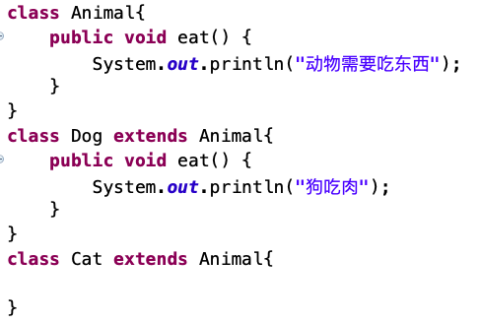
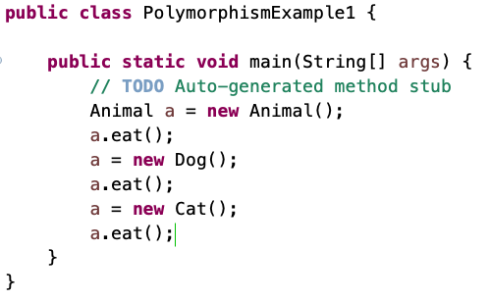
Sec-6: 面向对象基础2 — 类的多态
结果：
动物需要吃东西
狗吃肉
动物需要吃东西
Notes:
加强可读性

Slide 39
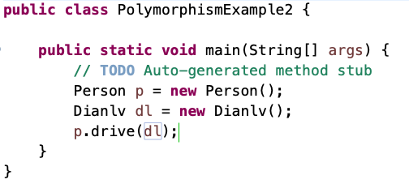
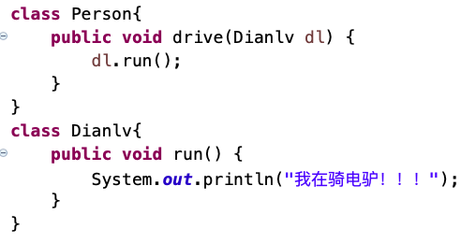
Sec-6: 面向对象基础2 — 类的多态
多态的使用可以降低代码的耦合性
e.g. 实现一个人骑电瓶车的功能
我在骑电驴！！！
Notes:
加强可读性

Slide 40
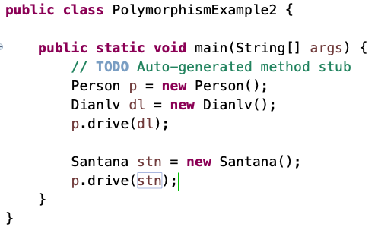
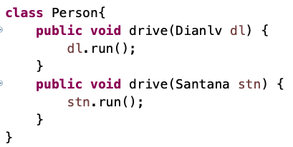
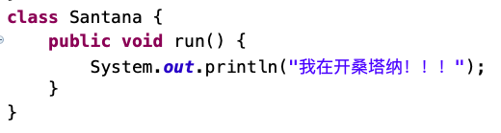
Sec-6: 面向对象基础2 — 类的多态
多态的使用可以降低代码的耦合性
e.g. 这个人赚了笔钱，电驴换Santana
我在骑电驴！！！
我在开桑塔纳！！！
Notes:
加强可读性

Slide 41
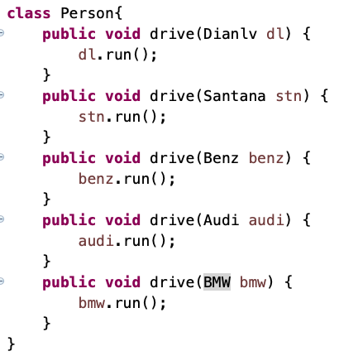
Sec-6: 面向对象基础2 — 类的多态
多态的使用可以降低代码的耦合性
e.g. 这个人越赚越多，买了奔驰、奥迪、宝马……
代码修改越来越多，新增代码越来越多……
Dianlv
Santana
Benz
Audi
BMW
Notes:
加强可读性

Slide 42
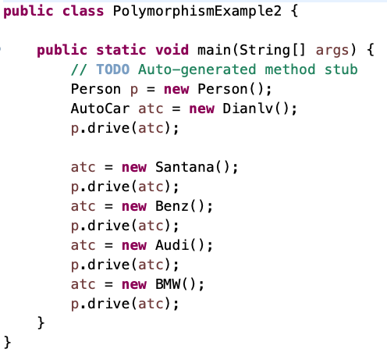
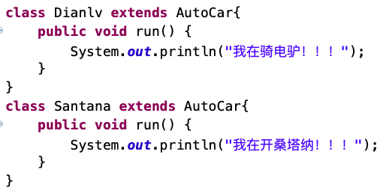
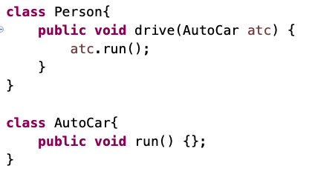
Sec-6: 面向对象基础2 — 类的多态
多态的使用可以降低代码的耦合性
e.g. 这个人越赚越多，买了奔驰、奥迪、宝马……
我在骑电驴！！！
我在开桑塔纳！！！
我在开奔驰！！！
我在开奥迪！！！
我在开宝马！！！
Notes:
加强可读性

Slide 43
Sec-6: 面向对象基础2 — 类的封装
将类的某些信息隐藏在类内部，不允许外部直接访问，但允许使用该类提供的方法实现对隐藏信息的访问
减少代码耦合性
类内部结构可自由修改
隐藏了类的实现细节，向用户透明
增加了类的安全性，避免误修改类变量
Notes:
加强可读性

Slide 44
Sec-6: 面向对象基础2 — 类的封装
public class Person{
public String name ;
public String sex ;
public int age ;
}
耦合性高
Person p = new Person();
p.age= 30;
p.name= "张三";
p.sex= "男";
int age = 25;
Person p = new Person();
p.age= age;
p.name= “李四";
p.sex= "男";
Notes:
加强可读性

Slide 45
Sec-6: 面向对象基础2 — 类的封装
public class Person{
public String name ;
public String sex ;
public String age ;
}
耦合性高
Person p = new Person();
p.age= String.valueOf(30);
p.name= "张三";
p.sex= "男";
int age = 25;
Person p = new Person();
p.age= String.valueOf(age);
p.name= “李四";
p.sex= "男";
Notes:
加强可读性

Slide 46
Sec-6: 面向对象基础2 — 类的封装
Person p = new Person();
p.setAge(20);
p.name= "张三";
p.sex= "男";
public class Person{
public String name ;
public String sex ;
private int age ;
public void setAge(int age){
this.age = age;
}
}
int age = 25;
Person p = new Person();
p.setAge(age);
p.name= “李四";
p.sex= "男";
减小耦合性
Notes:
加强可读性

Slide 47
Sec-6: 面向对象基础2 — 类的封装
Person p = new Person();
p.setAge(20);
p.name= "张三";
p.sex= "男";
public class Person{
public String name ;
public String sex ;
private String age ;
public void setAge(int age){
this.age = String.valueOf(age);
}
}
int age = 25;
Person p = new Person();
p.setAge(age);
p.name= “李四";
p.sex= "男";
减小耦合性
Notes:
加强可读性

Slide 48
Sec-6: 面向对象基础2 — 类的封装
修改属性的可见性
封装的过程
private
创建get/set方法
用于属性的读写
Notes:
加强可读性

Slide 49
Sec-6: 面向对象基础2 — 类的封装
Person p = new Person();
p.setAge(20);
p.name= "张三";
p.sex= "男";
public class Person{
public String name ;
public String sex ;
private String age ;
public void setAge(int age){
this.age = String.valueOf(age);
}
}
int age = 25;
Person p = new Person();
p.setAge(age);
p.name= “李四";
p.sex= "男";
低安全性
Notes:
加强可读性

Slide 50
Sec-6: 面向对象基础2 — 类的封装
Person p = new Person();
p.setAge(20);
p.name= "张三";
p.sex= "男";
public class Person{
public String name ;
public String sex ;
private String age ;
public void setAge(int age){
if(….权限判断….){
this.age = String.valueOf(age);
}
}
}
int age = 25;
Person p = new Person();
p.setAge(age);
p.name= “李四";
p.sex= "男";
高安全性
Notes:
加强可读性

Slide 51
Sec-6: 面向对象基础2 — 类的封装
修改属性的可见性
封装的过程
private
创建get/set方法
用于属性的读写
get/set方法中加入属性控制语句
属性值合法性判断
Notes:
加强可读性

Slide 52
Sec-6: 面向对象基础2 — 抽象类（服务于继承）
抽象类：一个未完成的类
只有抽象类可以包含抽象方法(abstract method)
只有方法声明，没有具体实现
有访问修饰词
有返回值类型
有方法名
有参数列表
无方法体
Notes:
加强可读性

Slide 53
Sec-6: 面向对象基础2 — 抽象类（服务于继承）
abstract class Point {
int x = 1, y = 1;
void move(int dx, int dy) {
x += dx;
y += dy;
alert();
}
abstract void alert();
}
抽象类不能被实例化，即不能用new关键字实例化;
子类继承抽象类时，必须重写抽象方法，否则仍为抽象类
Abstract
Point p = new Point();
Point p1 = new ColoredPoint()
Point p2 = new SimplePoint();
p2.alert();
abstract class ColoredPoint extends Point {
int color;
}
Abstract
Error 不能实例化抽象类
Error 不能实例化抽象类
正确 不是抽象类
class SimplePoint extends Point {
void alert() {
System.out.println(“Test”);
}
}
Normal
Notes:
加强可读性

Slide 54
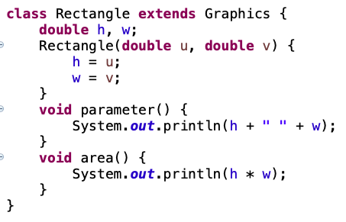
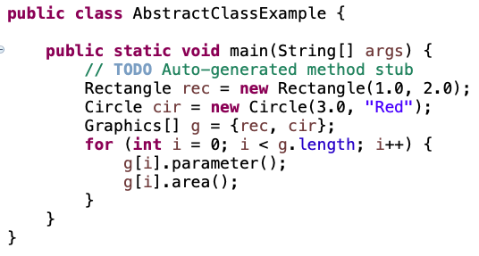
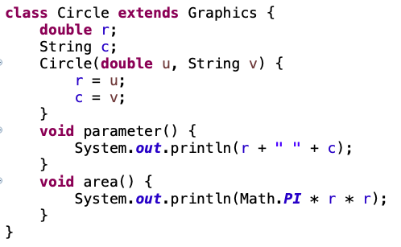
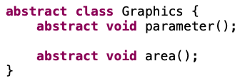
Sec-6: 面向对象基础2 — 抽象类（服务于继承）
抽象类在多态性上的应用
运行结果
1.0 2.0
2.0
3.0 Red
28.274333882308138
Notes:
加强可读性

Slide 55
Sec-6: 面向对象基础2 — 接口
接口是一系列抽象方法的集合，给出了关于操作的规范
接口只定义了应该做什么( What)，但没有定义操作如何做( How)
[public] interface 接口名 {
成员变量;
方法声明;
}
Interface
实现具体方法
class 类名 implements 接口1, 接口2 …… {
… … …
}
Class1
Class2
Notes:
加强可读性

Slide 56
Sec-6: 面向对象基础2 — 接口
public： 无任何访问限制
[public] interface 接口名 {
成员变量;
方法声明;
}
public static final 成员变量
public: 要被多个class访问
static: 属于接口的变量
final: 该变量无法被修改
public 成员方法
public: 要被多个class实现
非static: 可以实现多态
Notes:
加强可读性

Slide 57
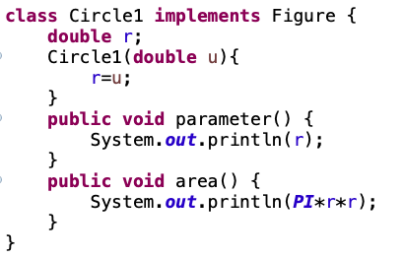
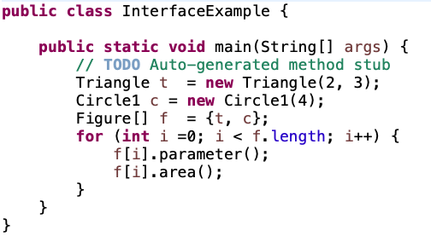


Sec-6: 面向对象基础2 — 接口
运行结果
2.0 3.0
3.0
4.0
50.26544
Notes:
加强可读性

Slide 58
Sec-6: 面向对象基础2 — 接口的继承
接口的继承：使多个接口融合成一个
interface DC {
int add(int x, int y);
}
interface DB extends DC {
int sub(int x, int y);
}
interface DA extends DB {
int mul(int x, int y);
}
interface DY {
int div(int x, int y);
}
interface DX extends DY {
int mod(int x, int y);
}
class DD implements DA, DX {
public int add(int x, int y) { return x+y; }
public int sub(int x, int y) { return x-y; }
public int mul(int x, int y) { return x*y; }
public int div(int x, int y) { return x/y; }
public int mod(int x, int y){ return x%y; }
}
Notes:
加强可读性

Slide 59
Sec-6: 面向对象基础2 — 接口的继承
class Hero extends ActionCharacter
implements CanFight, CanSwim, CanFly {
public void swim() { }
public void fly() { }
}
Class可以同时实现多个interface
interface CanFight {
void fight();
}
interface CanSwim {
void swim();
}
interface CanFly {
void fly();
}
class ActionCharacter {
public void fight() { }
}
Fight从ActionCharacter继承
不需要实现
Notes:
加强可读性

Slide 60
Sec-6: 面向对象基础2 — 接口的继承
class C {
public int f() { return 4; }
}
class C1 implements A1, A2 {
public void f() { }
public int f(int i) { return 5; }
}
接口合并时的命名冲突
Implement&overload
interface A1 {
void f();
}
interface A2 {
int f(int i);
}
interface A3 {
int f();
}
class C2 extends C implements A2 {
public int f(int i) { return 5; }
}
Implement&overload
class C3 extends C implements A3 {
public int f() { return 5; }
}
Implement&overriding
Notes:
加强可读性

Slide 61
Interface inheritance
class DD {
public static void main(String args[]) {
System.out.println(LotsOfColors.YELLOW);
}
}
reference to YELLOW is ambiguous,
both variable YELLOW in RainbowColors
and variable YELLOW in PrintColors match
接口继承时的命名冲突
interface BaseColors {
int RED = 1, GREEN = 2, BLUE = 4;
}
interface RainbowColors extends BaseColors {
int YELLOW = 3, ORANGE = 5, VIOLET = 6;
}
interface PrintColors extends BaseColors {
int YELLOW = 8, CYAN = 16, MAGENTA = 32;
}
interface LotsOfColors extends RainbowColors, PrintColors {
int FUCHSIA = 17, CHARTREUSE = RED+90;
}
Notes:
加强可读性

Slide 62
Sec-6: 面向对象基础2 — 抽象类 VS. 接口
Abstract class
Interface
abstract print()
public print()
Class A
print()
Class A
print()
Abstract class | Interface
只能继承一个抽象类 | 可以实现多个接口
允许默认实现 | 无实现
两者的区别是什么？
Notes:
加强可读性

Slide 63

Sec-6: 面向对象基础2 — 抽象类 VS. 接口
Abstract class
Abstract class
abstract print()
abstract show()
extends
extends
Class A
print()
show()
WRONG: 不允许继承多个类
Implements
Implements
Interface
Interface
public print()
public show()
Notes:
加强可读性

Slide 64
Sec-6: 面向对象基础2 — 抽象类 VS. 接口
Abstract class
Interface
print(){
打印”Test”;
}
public print()
Class A
print()
Class A
print(){
打印”Test”;
}
从打印”Test”改为
打印”Ok”
Class B
print(){
打印”Test”;
}
Class B
print()
Notes:
加强可读性

Slide 65
Sec-6: 面向对象基础2 — 抽象类 VS. 接口
Abstract class
Interface
print(){
打印”Ok”;
}
public print()
Class A
print()
Class A
print(){
打印”OK”;
}
从打印”Test”改为
打印”Ok”
Class B
print(){
打印”OK”;
}
Class B
print()
Notes:
加强可读性

Slide 66
Sec-6: 面向对象基础2 — 面向对象编程范例
写一个多边形面积计算器，支持circle、triangle等
参数配置功能
有哪些实现方法？
参数显示功能
面积计算功能
Notes:
加强可读性

Slide 67
Sec-6: 面向对象基础2 — 面向对象编程范例
写一个多边形面积计算器，支持circle、triangle等
参数配置功能
AreaCalculate
radius（圆的半径）
high（三角形的高）
base（三角形的底）
参数显示功能
setCircleParameter()
setTriangleParameter()
showCircleInfo()
showTriangleInfo()
calculateCircleArea()
calculateTriangleArea()
getCircArea()
getTrianglArea()
面积计算功能
Notes:
问题是增加新的多边形，要增加新参数和新的函数，用户需要知道这个类到底有哪些参数和函数才能很好的使用，比较麻烦

Slide 68
Sec-6: 面向对象基础2 — 面向对象编程范例
写一个多边形面积计算器，支持circle、triangle等
参数配置功能
AreaCalculate
radius（圆的半径）
high（三角形的高）
base（三角形的底）
type(多边形类型)
参数显示功能
setParameter(type)
showInfo(type)
calculateArea(type)
getArea(type)
面积计算功能
Notes:
每个函数的实现就比较复杂，不断的增加类型，增加判断分支，导致一个函数很长。维护一个函数的成本较高。对象空间浪费，很多方法是不用的，很多变量也是不用的

Slide 69
Sec-6: 面向对象基础2 — 面向对象编程范例
写一个多边形面积计算器，支持circle、triangle等
参数配置功能
AreaCalculate
参数显示功能
CircleClaculate
TriangleClaculate
面积计算功能
Notes:
每个函数的实现就比较复杂，不断的增加类型，增加判断分支，导致一个函数很长。维护一个函数的成本较高

Slide 70

Sec-6: 面向对象基础2 — 面向对象编程范例
写一个多边形面积计算器，支持circle、triangle等
参数配置功能
API对用户透明
参数显示功能
面积计算功能
Notes:
加强可读性

Slide 71

Sec-6: 面向对象基础2 — 面向对象编程范例
AreaCalculate
CircleClaculate
TriangleClaculate
setParameter
showInfo
getArea
setParameter
showInfo
getArea
接口
调用
Notes:
加强可读性

Slide 72

Sec-6: 面向对象基础2 — 面向对象编程范例
一个Project含多个Package
package可以自由设置
放具体的面积计算器类
放程序的主逻辑
放一些工具类
Notes:
加强可读性

Slide 73



Sec-6: 面向对象基础2 — 面向对象编程范例
设计包结构
仅可访问接口方法
全部可访问
不可访问私有和保护的方法，变量
很好的保证了面积计算器的封装性，用户只能设置参数、查看参数和获取面积
Notes:
加强可读性

Slide 74
Sec-6: 面向对象基础2 — 面向对象编程范例
step1: 抽象类作为一个面积计算器的基类
AreaCalculate
String type(当前计算的多边形类型)
Scanner input(配置参数用的输入流)
double area(当前面积)
void getType(获取多边形类型)
boolean checkInfo(检查配置参数)
void calculateArea(计算面积)
Notes:
加强可读性

Slide 75

Sec-6: 面向对象基础2 — 面向对象编程范例
抽象类可以有非抽象的函数如这里的getType()
不论哪个面积计算器都是这样处理，就可以给一个默认实现
抽象类也可以有抽象函数如这里的checkInfo()，calculateArea()
因为不同面积计算器对这两个方法的实现不同，所以不需要给默认实现
Notes:
加强可读性

Slide 76

Sec-6: 面向对象基础2 — 面向对象编程范例
step2: 定义一个公共接口，供用户使用
Calculate
void setParameter()
void showInfo()
void getArea()
Notes:
加强可读性

Slide 77
Sec-6: 面向对象基础2 — 面向对象编程范例
step3: 定义CircleCalculate类用于计算圆面积
----extends AreaCalculate
----implements Calculate
CircleCalculate
double radius
String super.type
double super.area
继承自父类
实现自接口
void setParameter()
void showInfo()
void getArea()
void calculateArea()
boolean checkInfo()
继承自父类
Notes:
加强可读性

Slide 78

继承父类、实现接口
Notes:
加强可读性

Slide 79

继承父类、实现接口
实现接口规定的三个函数
Notes:
加强可读性

Slide 80

继承父类、实现接口
实现从父类继承下来的抽象方法
实现接口规定的三个函数
Notes:
加强可读性

Slide 81
Sec-6: 面向对象基础2 — 面向对象编程范例
step4: 定义TriangleCalculate类用于计算圆面积
----extends AreaCalculate
----implements Calculate
TriangleCalculate
double base
double high
String super.type
double super.area
继承自父类
实现自接口
void setParameter()
void showInfo()
void getArea()
void calculateArea()
boolean checkInfo()
继承自父类
Notes:
加强可读性

Slide 82



继承父类、实现接口
实现从父类继承下来的抽象方法
实现接口规定的三个函数
Notes:
加强可读性

Slide 83
Sec-6: 面向对象基础2 — 面向对象编程范例
step5: 定义一个主流程来控制程序执行
Notes:
加强可读性

